Slide 1
Manual de Arreglos JS
JUAN PABLO SAAVEDRA CHAMBO

Slide 2
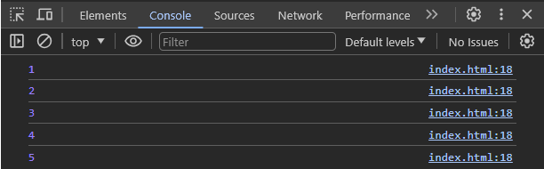
1. Ejercicio práctico de arreglos
Este código define una array de números ( numeros) y luego la recorre con iterar para imprimir cada elemento en la consola.
VARIABLE | TIPO DE VARIABLE
numeros | Arreglo (array), Numérico (int)
primerNumero | Numérico (int)
segNumero | Numérico (int)
terNumero | Numérico (int)
cantidad | Numérico (int)
i | Numérico (int)
<body>
<script>
let numeros = [1, 2, 3, 4, 5];
let primerNumero = numeros[0];
let segundoNumero = numeros[2];
let tercerNumero = numeros[4];
let cantidad = numeros.length;
for (let i = 0; i < cantidad; i++) {
console.log(numeros[i]);
}
</script>
</body>

Slide 3

2. Contar los números del 1 al 10.
Este código JavaScript crea tres arreglos llamados numeros, par e impar. El arreglo numseros contiene números del 1 al 10, mientras que los arreglos par e impar almacenan los números pares e impares dentro de ese rango respectivamente.
VARIABLE | TIPO DE VARIABLE
numeros | Arreglo (array), Numérico (int)
pares | Arreglo (array), Numérico (int)
impares | Arreglo (array), Numérico (int)
longitud | Numérico (int)
<script>
let numeros = [];
let pares = [];
let impares = [];
for (let longitud = 1; longitud <= 10; longitud++) {
numeros.push(longitud);
if (longitud % 2 === 0) {
pares.push(longitud);
} else {
impares.push(longitud);
}
}
console.log("Los números del 1 al 10: " + numeros);
console.log("Números pares: " + pares);
console.log("Números impares: " + impares);
</script>

Slide 4
3. Realizar una matriz de 5x5 de las tablas de multiplicar de 5 y el 9, sumar los números pares e impares. Tabla 5
El código genera y muestra las tablas del 5 y del 9, identificando los números pares e impares en cada una y luego suma los valores de los pares e impares por separado.
VARIABLE | TIPO DE VARIABLE
tablaCinco | Arreglo (array), Numérico (int)
paresTablaCinco | Arreglo (array), Numérico (int)
imparesTablaCinco | Arreglo (array), Numérico (int)
numeroBase | Numérico (int)
sumaParesTablaCinco | Numérico (int)
sumaImparesTablaCinco | Numérico (int)
fila | Numérico (int)
columna | Numérico (int)

Slide 5
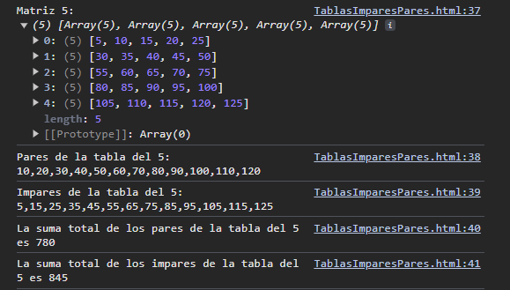
3. Realizar una matriz de 5x5 de las tablas de multiplicar de 5 y el 9, sumar los números pares e impares.
<script>
let tablaCinco = [];
let paresCinco = [];
let imparesCinco = [];
let numeroBase = 1;
let sumaParesCinco;
let sumaImparesCinco;
for (let fila = 0; fila < 5; fila++) {
tablaCinco[fila] = [];
for (let columna = 0; columna < 5; columna++) {
tablaCinco[fila][columna] = numeroBase * 5;
numeroBase++;
if (tablaCinco[fila][columna] % 2 === 0) {
paresCinco.push(tablaCinco[fila][columna]);
} else {
imparesCinco.push(tablaCinco[fila][columna]);
}
sumaParesCinco = 0;
for (let i = 0; i < paresCinco.length; i++) {
sumaParesCinco += paresCinco[i];
}
sumaImparesCinco = 0;
for (let i = 0; i < imparesCinco.length; i++) {
sumaImparesCinco += imparesCinco[i];
}
}
}
console.log("Matriz 5: ", tablaCinco);
console.log("Pares de la tabla del 5: " + paresCinco);
console.log("Impares de la tabla del 5: " + imparesCinco);
console.log("La suma total de los pares de la tabla del 5 es " + sumaParesCinco);
console.log("La suma total de los impares de la tabla del 5 es " + sumaImparesCinco);

Slide 6
3. Realizar una matriz de 5x5 de las tablas de multiplicar de 5 y el 9, sumar los números pares e impares. Tabla 9
El código genera y muestra las tablas del 5 y del 9, identificando los números pares e impares en cada una y luego suma los valores de los pares e impares por separado.
VARIABLE | TIPO DE VARIABLE
tablaNueve | Arreglo (array), Numérico (int)
paresTablaNueve | Arreglo (array), Numérico (int)
imparesTablaNueve | Arreglo (array), Numérico (int)
Multiplicadores | Numérico (int)
sumaParesTablaNueve | Numérico (int)
sumaImparesTablaNueve | Numérico (int)
fila | Numérico (int)
columna | Numérico (int)

Slide 7
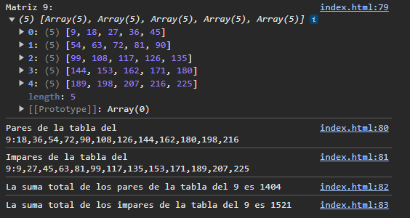
3. Realizar una matriz de 5x5 de las tablas de multiplicar de 5 y el 9, sumar los números pares e impares.
let tablaNueve = [];
let paresNueve = [];
let imparesNueve = [];
let multiplicador = 1;
let sumaParesNueve;
let sumaImparesNueve;
for (let fila = 0; fila < 5; fila++) {
tablaNueve[fila] = [];
for (let columna = 0; columna < 5; columna++) {
tablaNueve[fila][columna] = multiplicador * 9;
multiplicador++;
if (tablaNueve[fila][columna] % 2 === 0) {
paresNueve.push(tablaNueve[fila][columna]);
} else {
imparesNueve.push(tablaNueve[fila][columna]);
}
sumaParesNueve = 0;
for (let i = 0; i < paresNueve.length; i++) {
sumaParesNueve += paresNueve[i];
}
sumaImparesNueve = 0;
for (let i = 0; i < imparesNueve.length; i++) {
sumaImparesNueve += imparesNueve[i];
}
}
}
console.log("Matriz 9:", tablaNueve);
console.log("Pares de la tabla del 9:" + paresNueve);
console.log("Impares de la tabla del 9:" + imparesNueve);
console.log("La suma total de los pares de la tabla del 9 es " + sumaParesNueve);
console.log("La suma total de los impares de la tabla del 9 es " + sumaImparesNueve);
</script>

Slide 8
4. Matriz en X
El código genera una matriz aleatoria de 5x5 y luego la transforma en una matriz en forma de X, donde los elementos en diagonal y anti-diagonal se mantienen, y los demás son espacios en blanco. Finalmente, muestra ambas matrices por consola.
Arreglos: matriz, matrizX1,
matrizX2, matrixX3, B, I, N, G, O,
VARIABLE | TIPO DE VARIABLE
$matrizAleatoria | Arreglo (array), Numérico (int)
$filaAleatoria | Numérico (int)
$columnaAleatoria | Numérico (int)
$numeroAleatorio | Numérico (int)
$fila | Numérico (int)
$matrizX | Numérico (int)
$filaX | Numérico (int)
$columnaX | Numérico (int)

Slide 9
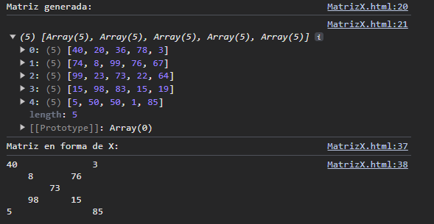
4. Matriz en X
<!DOCTYPE html>
<html lang="en">
<head>
<meta charset="UTF-8">
<meta name="viewport" content="width=device-width, initial-scale=1.0">
<title>Matriz en forma de X</title>
</head>
<body>
<script>
let matrizOriginal = [];
for (let fila = 0; fila < 5; fila++) {
matrizOriginal[fila] = [];
for (let columna = 0; columna < 5; columna++) {
let numero = Math.floor(Math.random() * 100) + 1;
matrizOriginal[fila][columna] = numero;
}
}
console.log("Matriz generada:");
console.log(matrizOriginal);
// Matriz en forma de X
let matrizX = "";
for (let filaX = 0; filaX < 5; filaX++) {
for (let columnaX = 0; columnaX < 5; columnaX++) {
if (filaX === columnaX || filaX + columnaX === 4) {
matrizX += matrizOriginal[filaX][columnaX] + "\t";
} else {
matrizX += " \t";
}
}
matrizX += "\n";
}
console.log("Matriz en forma de X:");
console.log(matrizX);
</script>
</body>
</html>

Slide 10
5. Tabla del bingo.
El código genera una tabla de bingo de 5x5 con números, divide los números en grupos correspondientes a las letras B, I, N, G, O, y luego extrae los números en forma de X en tres partes diferentes (X1, X2 y X3). Finalmente, muestra cada parte por consola.
Arreglos: matriz, matrizX1,
matrizX2, matrixX3, B, I, N, G, O,
VARIABLE | TIPO DE VARIABLE
tabla | Arreglo (array), Numérico (int)
tablaX1 | Arreglo (array), Numérico (int)
tablaX2 | Arreglo (array), Numérico (int)
tablaX3 | Numérico (int)
grupoB | Arreglo (array), Numérico (int)
grupo | Arreglo (array), Numérico (int)
grupoN | Arreglo (array), Numérico (int)
grupoG | Arreglo (array), Numérico (int)
grupo | Arreglo (array), Numérico (int)
numero | Numérico (int)
fila | Numérico (int)
columna | Numérico (int)

Slide 11
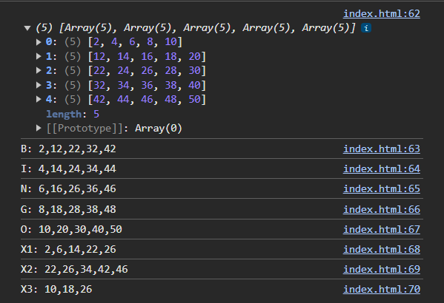
5. Tabla del bingo.
<script>
let tabla = [];
let tablaX1 = [];
let tablaX2 = [];
let tablaX3 = [];
let grupoB = [];
let grupoI = [];
let grupoN = [];
let grupoG = [];
let grupoO = [];
let numero = 1;
for (let fila = 0; fila < 5; fila++) {
tabla[fila] = [];
for (let columna = 0; columna < 5; columna++) {
tabla[fila][columna] = numero * 2;
if (columna === 0) grupoB.push(tabla[fila][columna]);
else if (columna === 1) grupoI.push(tabla[fila][columna]);
else if (columna === 2) grupoN.push(tabla[fila][columna]);
else if (columna === 3) grupoG.push(tabla[fila][columna]);
else if (columna === 4) grupoO.push(tabla[fila][columna]);
numero++;
}
}
for (let fila = 0; fila < 3; fila++) {
for (let columna = 0; columna < 3; columna++) {
if(fila == columna || fila + columna == 2){
tablaX1.push(tabla[fila][columna]);
}
}
}
for (let fila = 0; fila < 5; fila++) {
for (let columna = 0; columna < 3; columna++) {
if(fila + columna == (columna + 1) * 2 || fila + columna == 4){
tablaX2.push(tabla[fila][columna]);
}
}
}
for (let fila = 0; fila < 3; fila++) {
for (let columna = 2; columna < 5; columna++) {
if(fila + columna == (columna + 1) * 2 || fila + columna == 4){
tablaX3.push(tabla[fila][columna]);
}
}
}
console.log(tabla);
console.log("B: " + grupoB);
console.log("I: " + grupoI);
console.log("N: " + grupoN);
console.log("G: " + grupoG);
console.log("O: " + grupoO);
console.log("X1: " + tablaX1);
console.log("X2: " + tablaX2);
console.log("X3: " + tablaX3);
</script>

Slide 12
6 Nomina.
Este código en JavaScript calcula la nómina de empleados, aplicando diferentes cálculos relacionados con los salarios, subsidios, retenciones y deducciones, y luego almacena los resultados en un array llamado `listaNomina`.
Arreglos: personas, nomina
Arreglo: Persona
VARIABLE | TIPO DE VARIABLE
persona | Arreglo (array), Numérico (int)
nomina | Arreglo (array), Numérico (int)
salarioMin | Arreglo (array), Numérico (int)
numRegistros | Numérico (int)
mostrar | Arreglo (array), Numérico (int)
mostrarRetencion | Arreglo (array), Numérico (int)
VARIABLE | TIPO DE VARIABLE
id | Numérico (int)
nombre | string
apellido | string
cargo | Numérico (int)
valorDia | Numérico (int)
diasTrabajados | Numérico (int)

Slide 13
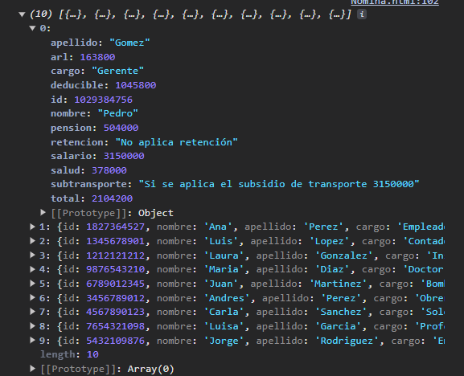
6. Nomina.
Arreglos: nomina
VARIABLE | TIPO DE VARIABLE
Iteracion | Numérico (int)
trabajador | Arreglo (array),
Numérico (int) | Numérico (int)
subTransCalculado | Numérico (int)
retencionCalculada | string
saludCalculada | string
pensionCalculada | Numérico (int)
arlCalculada | Numérico (int)
deducibleCalculada | Numérico (int)
totalCalculado | Numérico (int)

Slide 14
6. Nomina
<script>
let empleados = []; // el array principal
let listaNomina = []; // el array para almacenar la nómina
let salarioMinimo = 16000000;
let cantidadRegistros;
let mostrar;
let mostrarRetencion;
const calcularSalario = function(valorDia, dias) {
return valorDia * dias;
};
const calcularSubsidioTransporte = function(salario) {
if (salario < salarioMinimo * 2) {
return "Si se aplica el subsidio de transporte " + salario;
} else {
return "No se aplica el subsidio de transporte";
}
};
const calcularSalud = function(salario) {
return salario * 0.12;
};
const calcularPension = function(salario) {
return salario * 0.16;
};
const calcularArl = function(salario) {
return salario * 0.052;
};
const calcularDeducible = function(salario) {
return calcularSalud(salario) + calcularPension(salario) + calcularArl(salario);
};
const calcularRetencion = function(salario) {
if (salario > salarioMinimo * 12) {
return "Retencion de 0.08 " + salario * 0.08;
} else if (salario > salarioMinimo * 8) {
return "Retencion de 0.04 " + salario * 0.04;
} else if (salario > salarioMinimo * 6) {
return "Retencion de 0.02 " + salario * 0.02;
} else {
return "No aplica retención";
}
};
const calcularTotal = function(salario) {
return salario - calcularDeducible(salario);
};
empleados = [
{ id: 1029384756, nombre: "Pedro", apellido: 'Gomez', cargo: 'Gerente', valorDia: 75000, diasTrabajado: 42 },
{ id: 1827364527, nombre: "Ana", apellido: "Perez", cargo: 'Empleado', valorDia: 60000, diasTrabajado: 50 },
{ id: 1345678901, nombre: 'Luis', apellido: 'Lopez', cargo: 'Contador', valorDia: 35000, diasTrabajado: 60 },
{ id: 1212121212, nombre: "Laura", apellido: 'Gonzalez', cargo: "Instructor", valorDia: 42000, diasTrabajado: 70 },
{ id: 9876543210, nombre: "Maria", apellido: 'Diaz', cargo: 'Doctor', valorDia: 15000, diasTrabajado: 80 },
{ id: 6789012345, nombre: 'Juan', apellido: 'Martinez', cargo: 'Bombero', valorDia: 55000, diasTrabajado: 85 },
{ id: 3456789012, nombre: "Andres", apellido: 'Perez', cargo: 'Obrero', valorDia: 18000, diasTrabajado: 95 },
{ id: 4567890123, nombre: "Carla", apellido: 'Sanchez', cargo: 'Soldador', valorDia: 31000, diasTrabajado: 15 },
{ id: 7654321098, nombre: 'Luisa', apellido: 'Garcia', cargo: 'Profesor', valorDia: 135000, diasTrabajado: 25 },
{ id: 5432109876, nombre: "Jorge", apellido: "Rodriguez", cargo: "Empleado", valorDia: 320000, diasTrabajado: 40 }
];
cantidadRegistros = empleados.length;
for (let iteracion = 0; iteracion < cantidadRegistros; iteracion++) {
let trabajador = empleados[iteracion];
let salarioCalculado = calcularSalario(trabajador.valorDia, trabajador.diasTrabajado);
let subTransCalculada = calcularSubsidioTransporte(salarioCalculado);
let retencionCalculada = calcularRetencion(salarioCalculado);
let saludCalculada = calcularSalud(salarioCalculado);
let pensionCalculada = calcularPension(salarioCalculado);
let arlCalculada = calcularArl(salarioCalculado);
let deducibleCalculada = calcularDeducible(salarioCalculado);
let totalCalculado = calcularTotal(salarioCalculado);
listaNomina.push({
id: trabajador.id,
nombre: trabajador.nombre,
apellido: trabajador.apellido,
cargo: trabajador.cargo,
salario: salarioCalculado,
subtransporte: subTransCalculada,
retencion: retencionCalculada,
salud: saludCalculada,
pension: pensionCalculada,
arl: arlCalculada,
deducible: deducibleCalculada,
total: totalCalculado
});
}
console.log(listaNomina);
</script>
</body>
</html>

Slide 15
7. Ejercicio de tienda
Este código sirve como un sistema básico de gestión de inventario, permitiendo agregar nuevos productos y buscar artículos específicos (frutas y verduras) dentro de la tienda.
Arreglos: tienda y
nuevoProducto
Arreglos: tienda y
listaBusqueda
VARIABLE | TIPO DE VARIABLE
producto | string
tipoProducto | string
tipoUnidad | string
cantidad | Numérico (int)
precio | Numérico (int)
VARIABLE | TIPO DE VARIABLE
tienda | Arreglo (array)
nuevoProducto | Arreglo (array)
listaBusqueda | Arreglo (array)

Slide 16
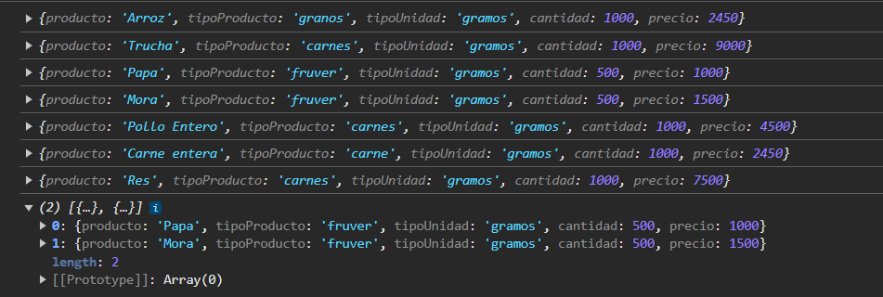
7. Ejercicio de tienda
<script>
let tienda = [];
let nuevoProducto;
let listaBusqueda = [];
tienda = [
{ producto: 'Arroz', tipoProducto: 'granos', tipoUnidad: 'gramos', cantidad: 1000, precio: 2450 },
{ producto: "Trucha", tipoProducto: 'carnes', tipoUnidad: 'gramos', cantidad: 1000, precio: 9000 },
{ producto: 'Papa', tipoProducto: 'fruver', tipoUnidad: 'gramos', cantidad: 500, precio: 1000 },
{ producto: 'Mora', tipoProducto: 'fruver', tipoUnidad: 'gramos', cantidad: 500, precio: 1500 },
{ producto: 'Pollo Entero', tipoProducto: 'carnes', tipoUnidad: 'gramos', cantidad: 1000, precio: 4500 },
{ producto: 'Carne entera', tipoProducto: 'carne', tipoUnidad: 'gramos', cantidad: 1000, precio: 2450 }
];
nuevoProducto = {producto: 'Res', tipoProducto:'carnes', tipoUnidad: 'gramos', cantidad:1000, precio:7500};
tienda.push (nuevoProducto);
for (let iteracion = 0; iteracion < tienda.length; iteracion++) {
console.log(tienda[iteracion]);
if (tienda[iteracion].tipoProducto === 'fruver') {
listaBusqueda.push(tienda[iteracion]);
}
}
console.log(listaBusqueda);
</script>

